Slide 1
2.8 多级放大电路
2.8.1 多级放大电路的耦合方式
2.8.2 多级放大器的电压放大倍数
2.8.3 多级放大器的频率特性

Slide 2
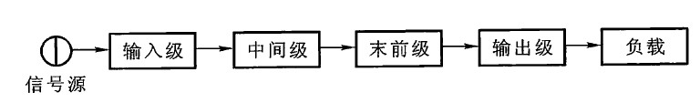
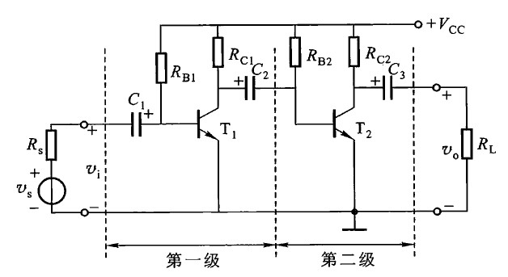
2.8.1 多级放大电路的耦合方式
1. 阻容耦合

Slide 3
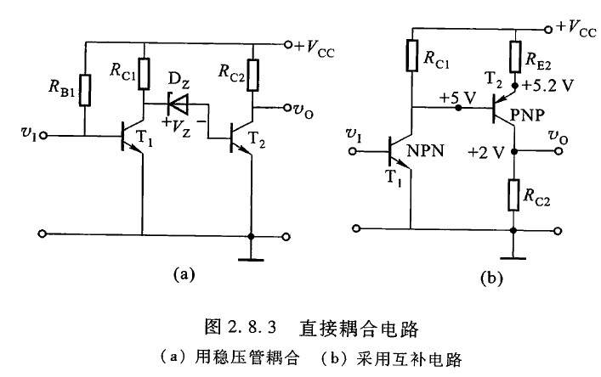
2. 直接耦合
（1）级间的电平配置

Slide 4
（2）零点漂移
现象
抑制措施

Slide 5
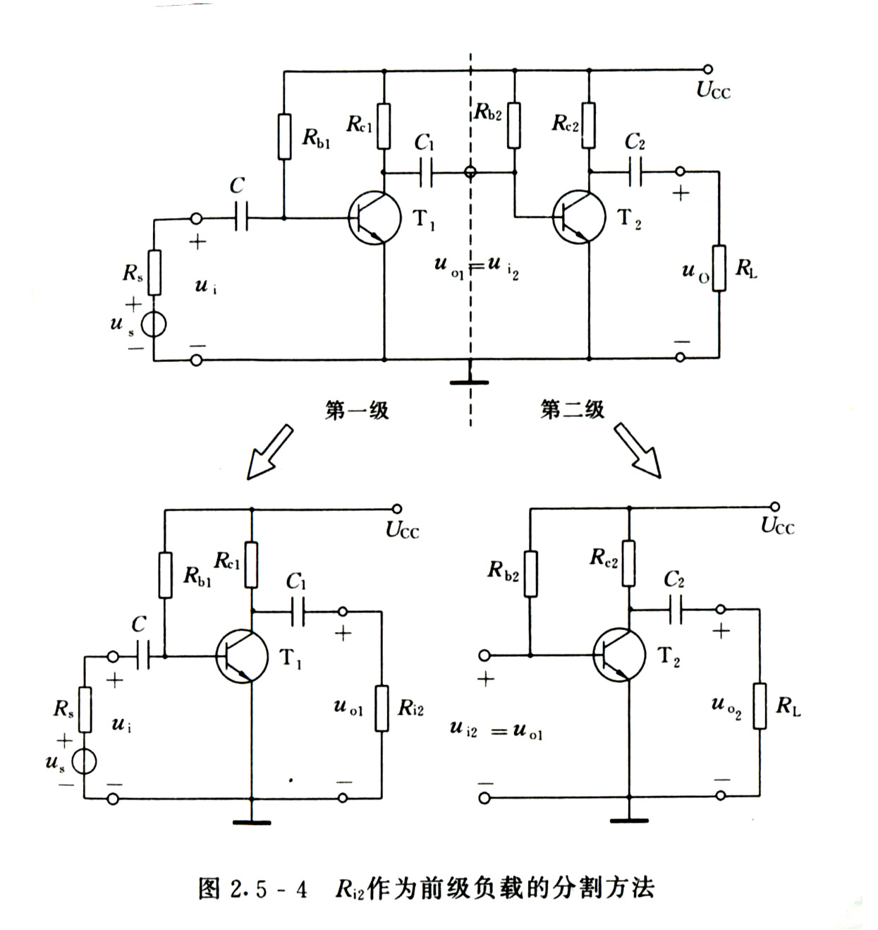
2.8.2 多级放大器的电压放大倍数

Slide 6
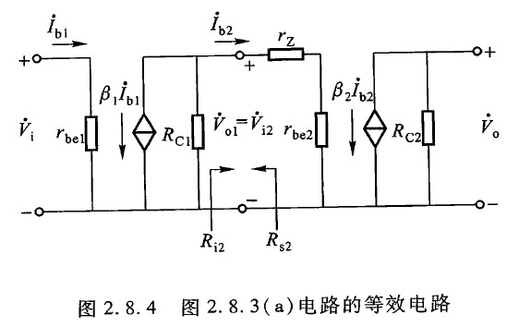

Slide 7
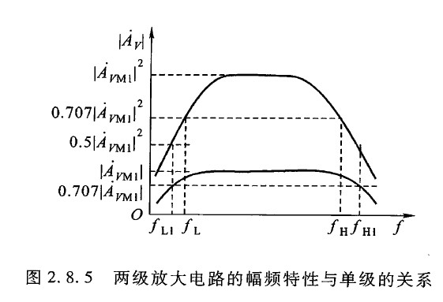
2.8.3 多级放大器的频率特性

